Slide 1

G04
拼净洗APP
——项目介绍
汇报人：童鑫聪

Slide 2
目录 / CONTENTS
1
2
3
4
5
项目背景
项目介绍
软件流程
参考资料
项目分工及评价

Slide 3
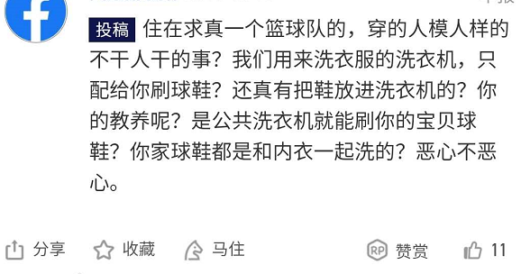
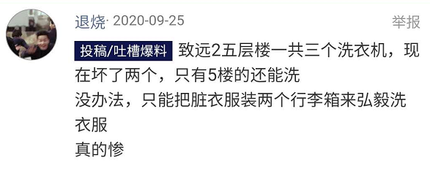
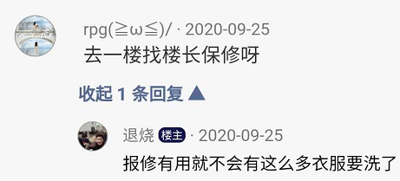
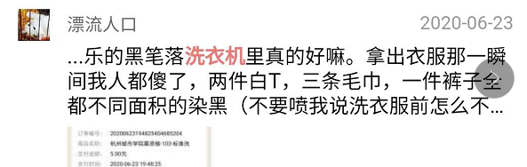
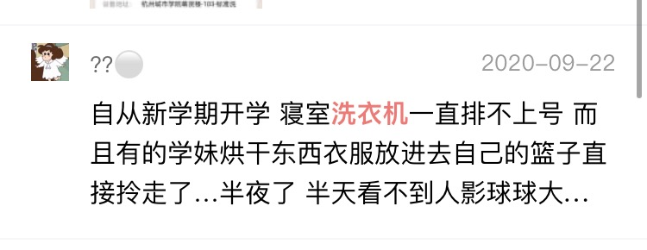
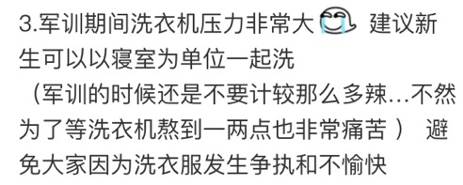
项目背景

Slide 4
项目介绍
从同学们的需求入手，我们小组希望创建一个解决这方面痛点需求的app
设备状态监控及监控视频录取
保修申请的受理
设备定期维护的管理
统计各设备的历史使用情况
1
4
2
3
用户可从app上直接看到洗衣机剩余时间
安排合理排队预约功能
洗衣结束时进行提醒。
将笔放入洗衣机导致后来者衣物污染、洗衣机洗鞋等不当行为的举报
洗衣机维修申报
洗衣结束前不允许其他人打开
多次提示取衣后未取衣默认允许他人代取出

Slide 5
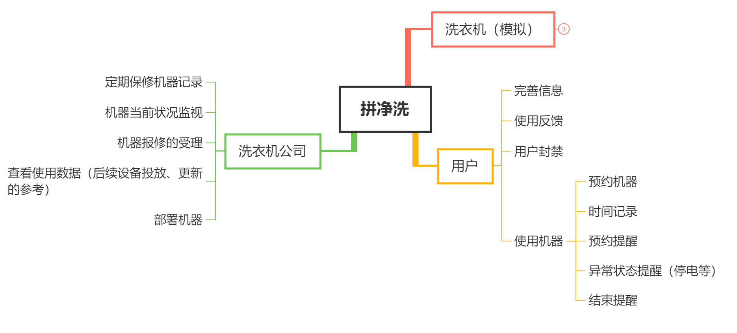
项目模块（初步）

Slide 6
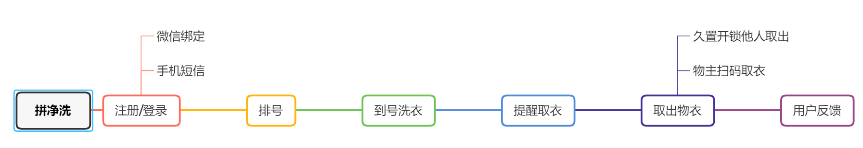
项目流程

Slide 7



参考资料
城院云朵朵小程序
发现痛点需求
[1]村雨遥.XMind使用教程入门[EB/OL].https://www.jianshu.com/p/579348a6ee6f,2018-10-26.
[2]云朵朵.朵朵校友圈帖子[EB/OL].城院云朵朵,2019-10-26.
[3]论文格式大师.参考文献格式生成器[EB/OL].http://wenxian.aazz.cn/,-.
Xmind
思维导图绘制
论文格式大师
参考文献格式生成

Slide 8
小组成员分工
童鑫聪
项伟铭
罗丹妮
主持会议，安排分工
初稿后调整
重要模块的初步划分
会议记录
初稿后提供意见
内容整合，制作PPT
初稿后提供意见
90/100
90/100
90/100

Slide 9
成员评价
童鑫聪
项伟铭
罗丹妮
有点拖沓还算负责
小伙子很有想法
积极完成分工任务，配合完成小组作业
90/100
90/100
90/100

Slide 10
G04
感谢您的观看指导!

